Slide 2
VIDEO WORKSHOP
4. April 2024

Slide 3
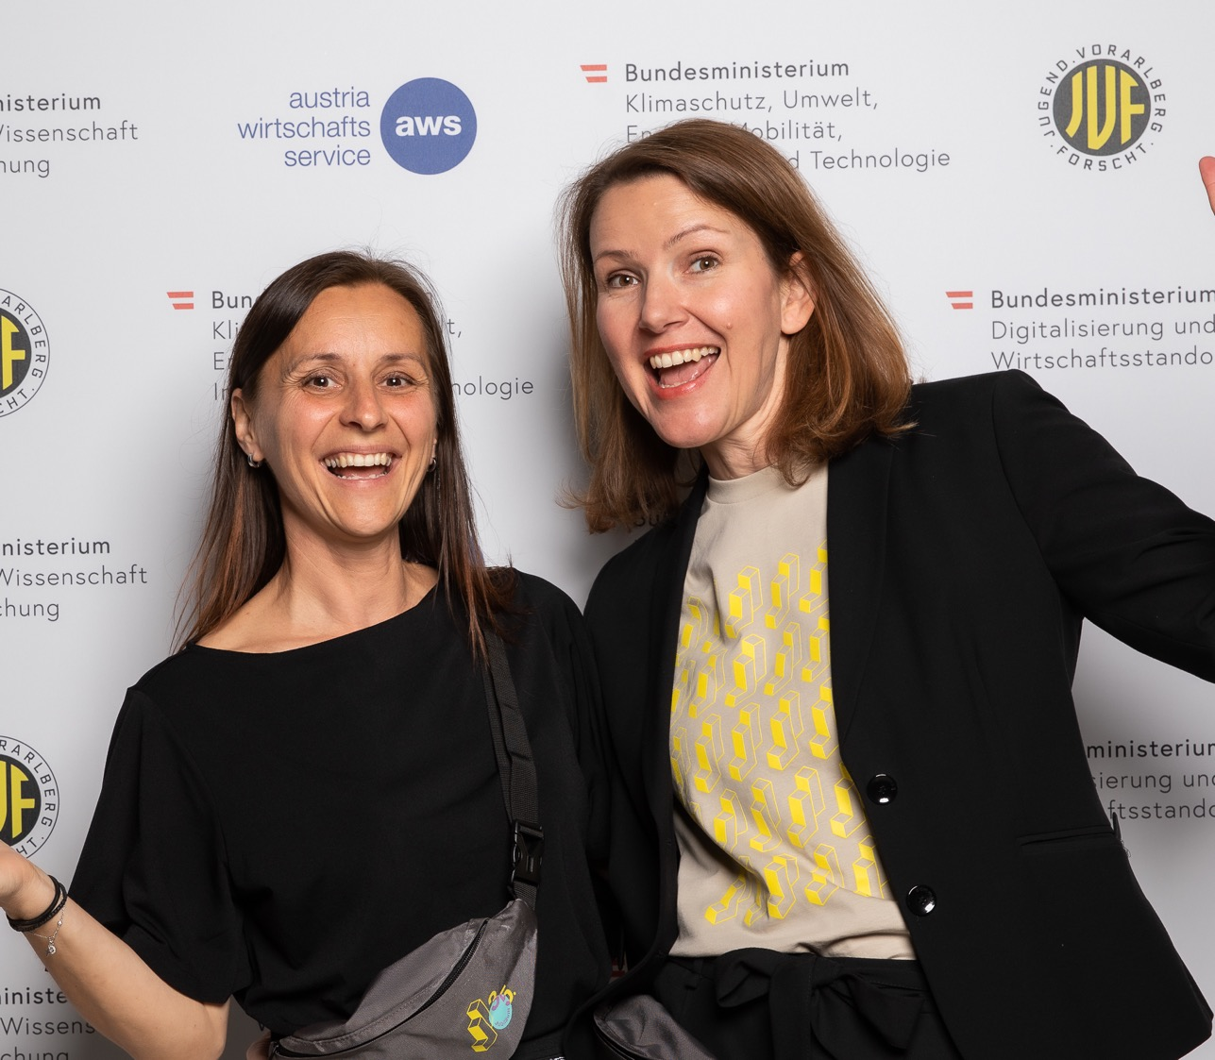
MILENA MAKRISEVIC JANA BREYER

Slide 4

AGENDA 4. APRIL
15:00 - 15:10 Hello! ☀️
15:10 - 16:30 Technische Tipps & Tricks, Briefing für Projektvideos 💥
16:30 - 17:00 Fragen und next Steps 👋🏾

Slide 5
AGENDA 10. APRIL
16:00 - 16:10 Check-in ☀️
16:10 - 17:30 Feedback zum Videomaterial in Breakout Rooms
17:30 - 18:00 Fragen und Next Steps 👋🏾

Slide 6
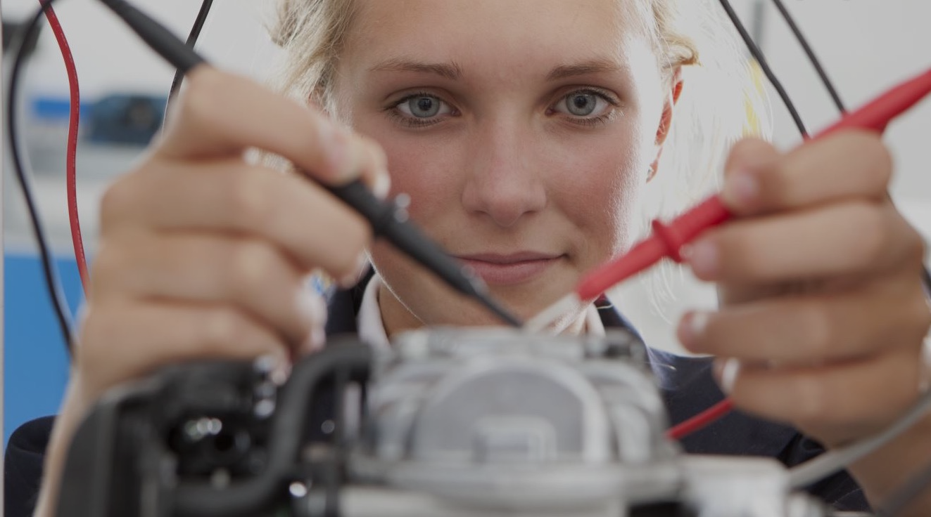
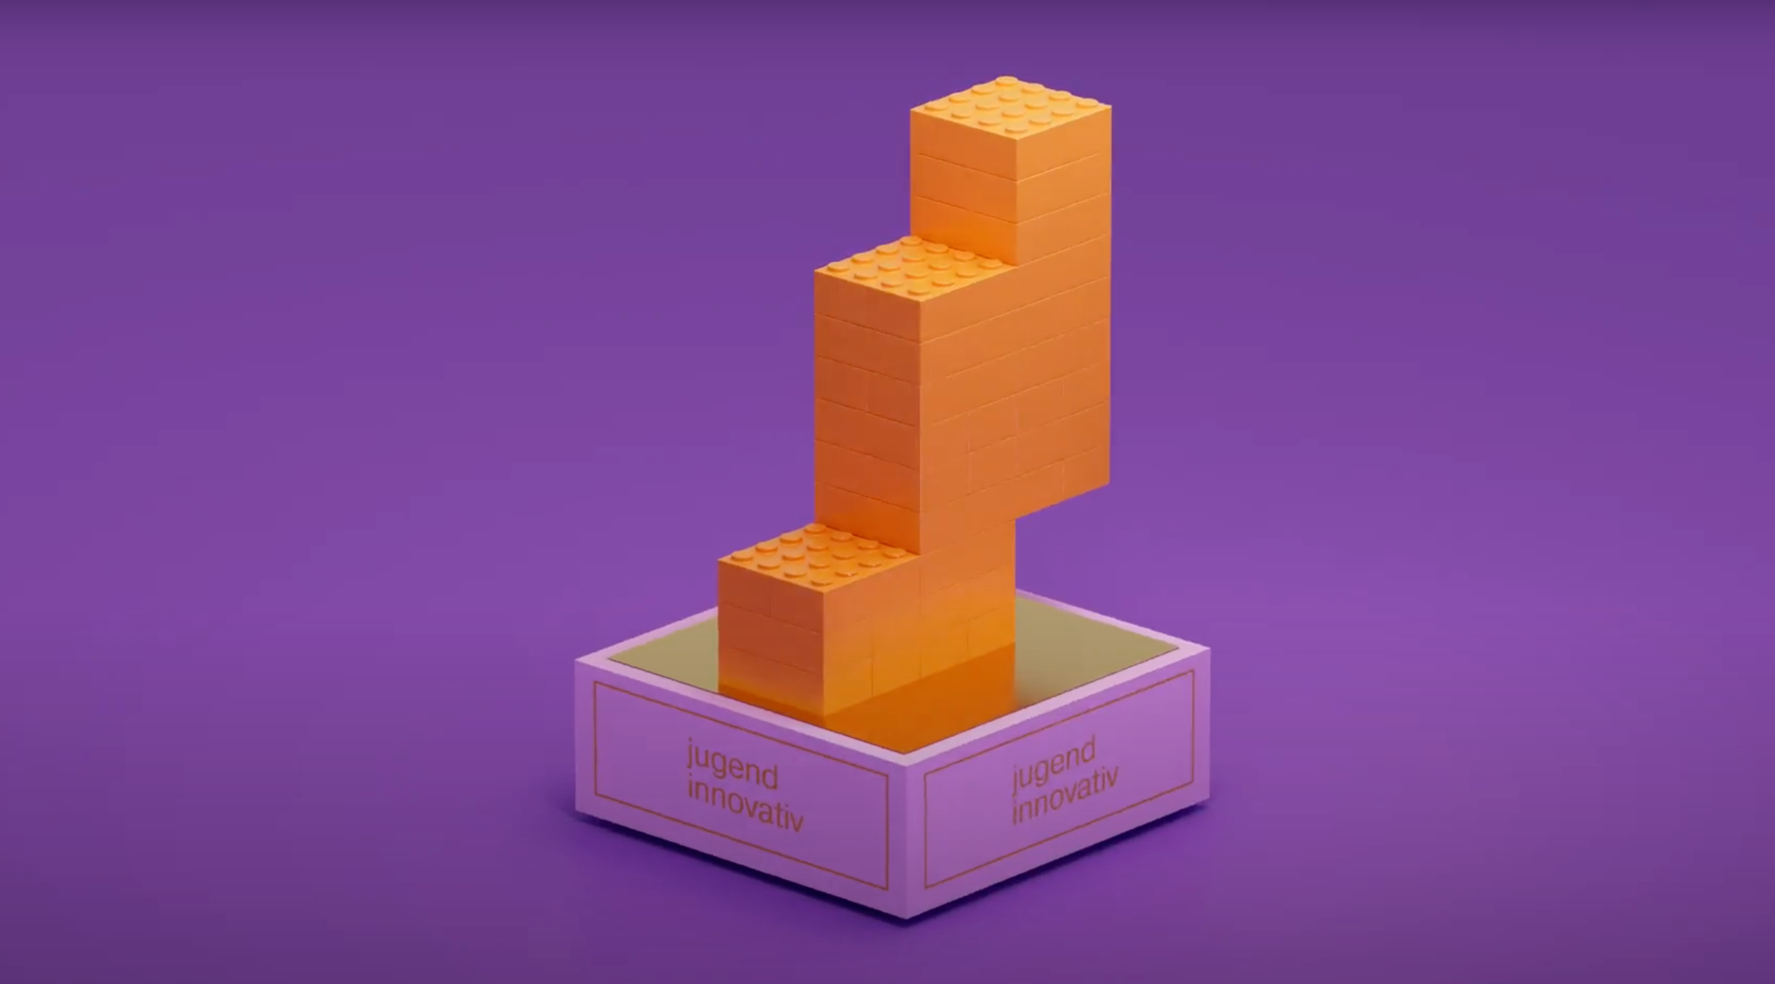
TECHNISCHE GUIDELINES

Slide 7
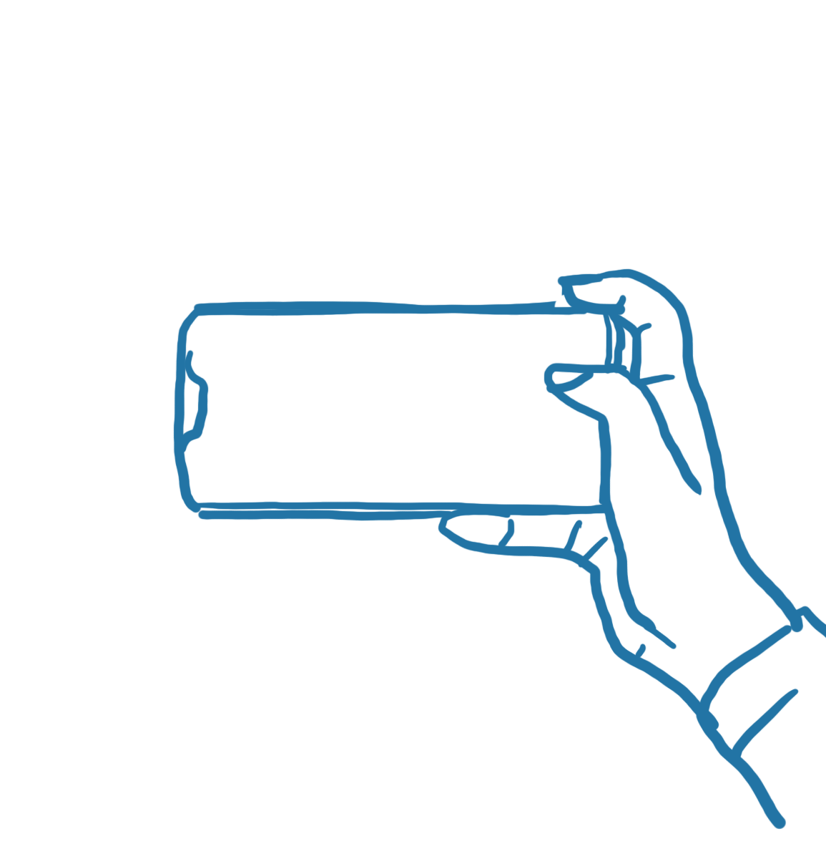



FORMAT
Unbedingt darauf achten, das die Clips im Querformat aufgenommen werden soll.
Querformat für Aufnahmen von deinem Team
Hochformat bzw. Selfie Videos könnt ihr mitschicken, sollten aber die Ausnahme sein.
25 fps (Bilder pro Sekunde)
mindestens HD (1920x1080)

Slide 8
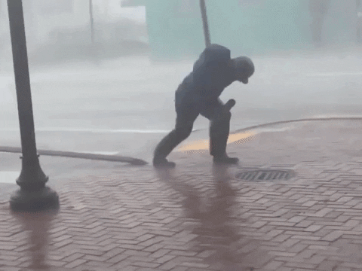
NOISE
Sucht euch einen ruhigen Ort zu drehen. Störgeräusche wie Wind, Straßenlärm oder Gespräche im Hintergrund unbedingt vermeiden!

Slide 9
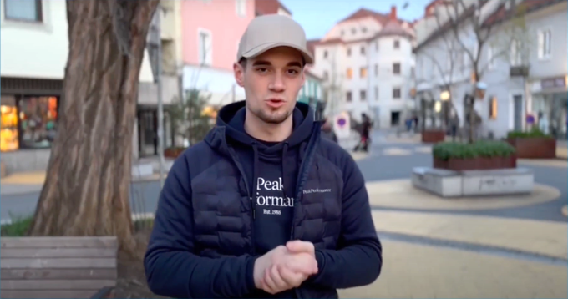
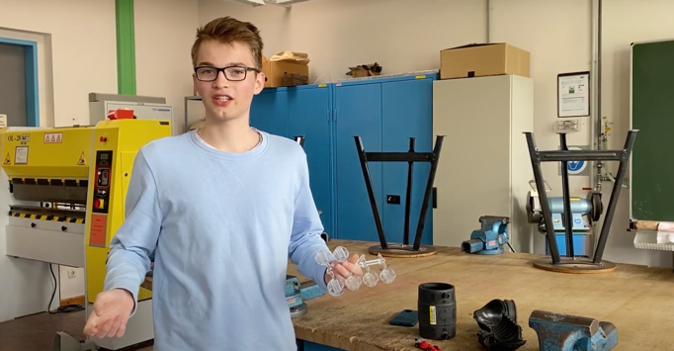
LICHT
Licht und Helligkeit beachten:
Nicht gegen das Licht oder in dunklen Räumen filmen!
Keine harten Schatten im Bild
Am besten bei weichem Tageslicht filmen
Am besten dicht ans Fenster aber Fenster im Rücken der Kamera

Slide 10
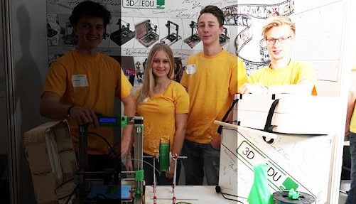
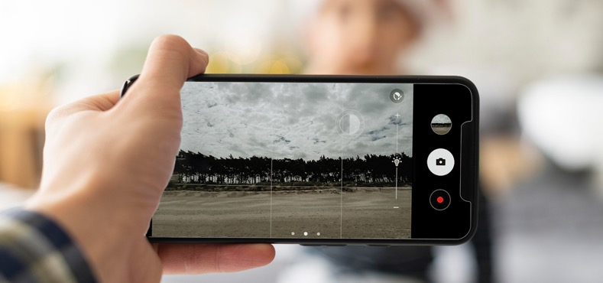
BELICHTUNG EINSTELLEN
Ein Bild sollte immer gut belichtet sein. Das heißt keine Stellen, die überstrahlen oder die zu dunkel sind.
Um auf dem Smartphone die Belichtung anzupassen, kann man auf das Bild drücken und am Schieberegler heller oder dunkler stellen.

Slide 11
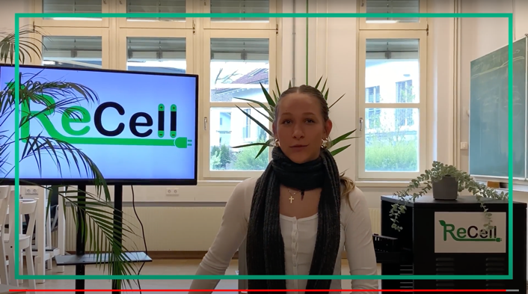
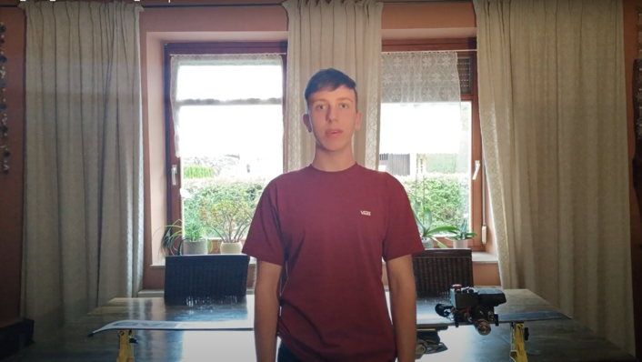
FENSTER MEIDEN
Nicht vor Fenster positionieren, Fenster als Lichtquelle nutzen aber keine direkte Sonne!
Sonst wird euer Bild an einigen Stellen überbelichtet und an anderen zu dunkel.

Slide 12
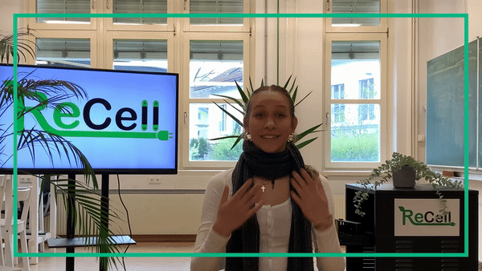

Slide 13
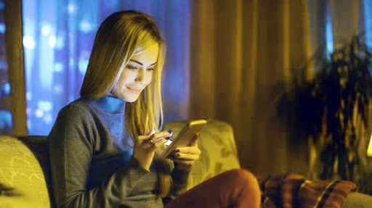
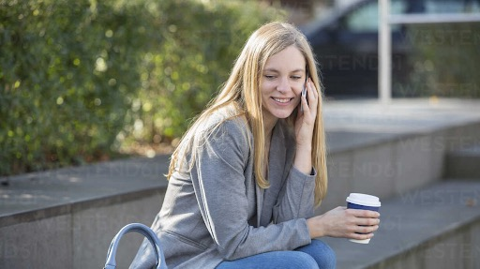
FARBTEMPERATUR
Tageslicht hat eine andere Farbe als Kunstlicht. Unsere Augen sind in der Lage das zu kompensieren. Kamerasensoren stellen die Farben des Lichts allerdings je nach “Farbtemperatur” ein.
Wenn ihr zum Beispiel in einem Raum mit Glühbirnen filmt, das Fenster nach draußen hat, wird das Licht von draußen Tiefblau und euer Licht innen Gelb.
Versucht diese Vermischung von Kunst- und Tageslicht zu vermeiden. Ein heller Raum ohne Kunstlicht oder einfach draußen filmen hilft dabei.

Slide 14
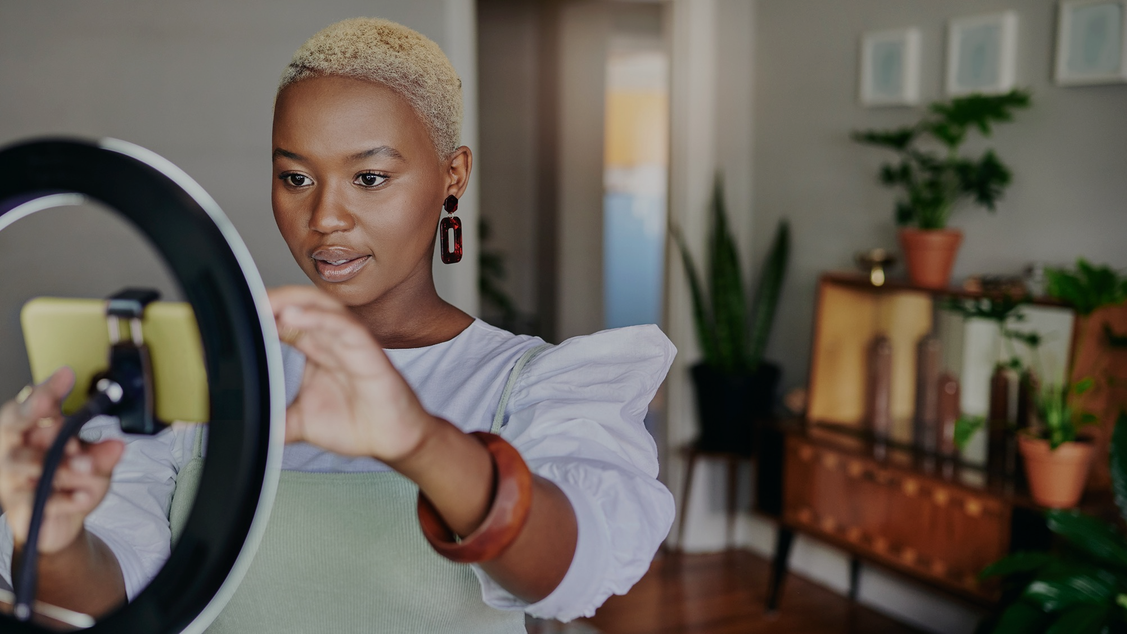
KAMERATRAINING & HACKS

Slide 15
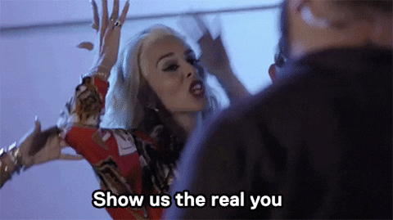
HACKS
Bleib’ du selbst. Verstell nicht deine Stimme, denn being real is cool
Sprich langsam, klar und in gut verständlicher Lautstärke. Aber gern in Mundart :)
Kurze Pausen sind wie Drops im Beat – unverzichtbar
Auf keinen Fall vom Text ablesen – sprecht frei
Fehler, Haspler, spontanes Lachen sind immer sympathisch. Niemand ist perfekt, deshalb drinnen lassen
Humor geht immer – aber nicht albern werden.

Slide 16
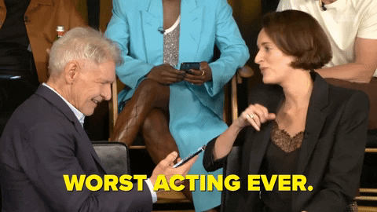
TAKES
Sei ehrlich zu dir bzw. zur Darsteller*in wenn du filmst und nehmt einen Take noch mal auf, wenn er sich doof anfühlt.
Aber: immer nur den besten Take hochladen (nicht mehrere)
Wenn ihr in der Gruppe über das Material entscheidet, dann auch da gern nur den einen besten Clip - dann wählen wir nicht nach unserem Geschmack aus, was euch dann nicht gefällt.

Slide 17
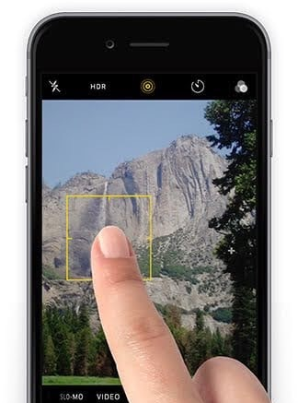
FOKUS EINSTELLEN
Normalerweise stellt ein Smartphone von selbst scharf solange man das, was man im Bild haben möchte, mittig platziert.
Wenn die Stelle, die du schärfen möchtest, auf dem Bildschirm “andrückst”, kann der Fokus manuell angepasst werden.

Slide 18
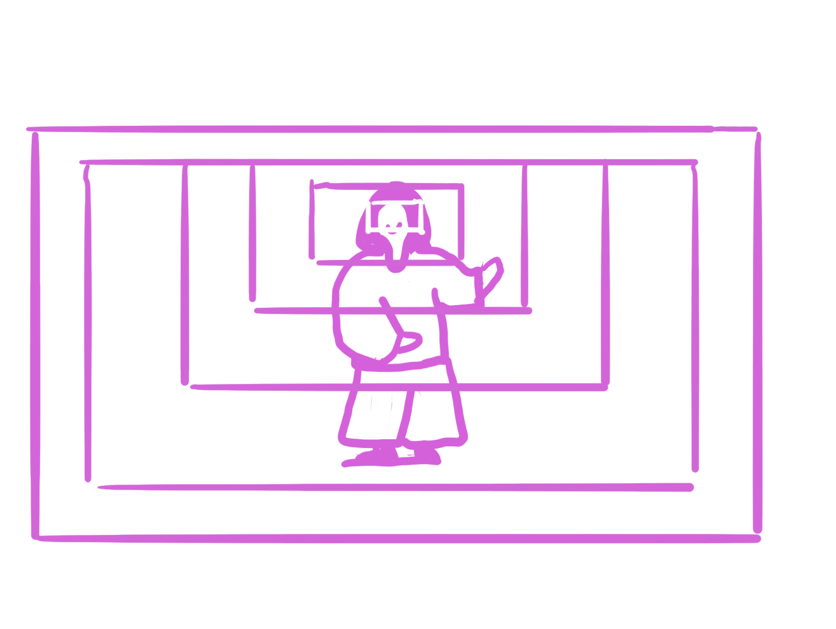
EINSTELLUNGSGRÖSSEN
Wenn man ein Video aufnimmt ist es gut sich Gedanken zu machen, welche Entfernung am meisten Sinn macht.
Eine Totale ist gut wenn man ein großes Objekt auf dem Bild haben möchte, während eine “Halbnahe” oder “Nahe” Einstellung gut für ein Interview geeignet sind.
Eine “Detail” Aufnahme ist eher für wichtige Elemente euer Arbeiten geeignet als für eure Interviews.
Detail
Groß
Nah
Halbnah
Halbtotal
Total

Slide 19
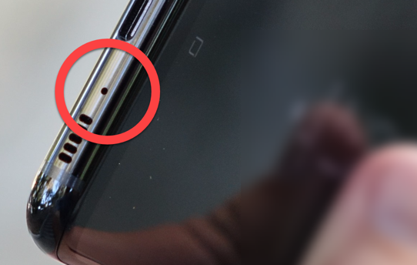
TONAUFNAHMEN
Guter Ton der Stimme, ohne Störgeräusche, ist echt wichtig. Das Mikrofon eures Smartphones ist am unteren Ende (in das ihr beim Telefonieren sprecht) und sollte nicht verdeckt sein. Nutzt gern euer Headset und legt es unauffällig um den Hals. Achtet darauf:
Ruhige Umgebung suchen
Windstille Umgebung suchen
Möglichst nah an der Kamera stehen, wenn ihr redet (lieber “Nah” als “Totale”)
Mikrofon frei halten (keine Finger, Handyhüllen usw. über dem Mikrofon)
PRO TIPP: Filmt mit 2 Handys: Eins nah bei euch für den Ton, das andere weiter weg für die Szene. Es wäre super, wenn ihr die Videos mit einer Klappe (1x laut Klatschen) aufnehmt. Das hilft fürs Synchronisieren.

Slide 20

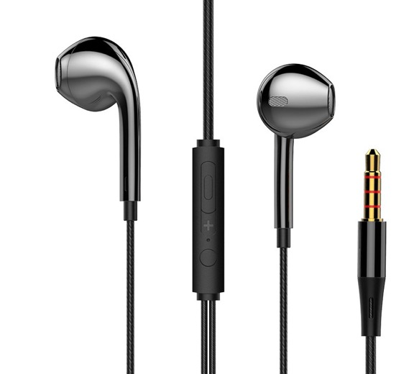
MIKROFON
Wenn ihr Headsets oder Airpods besitzt könnt ihr diese als Mikrofone benutzen, damit man euch besser versteht.
Das ist besonders gut, wenn ihr viel Abstand zum Smartphone habt und das interne Mikrofon des Handys weit weg von euch ist.
Bitte testet aber vorher aus, ob bei Videoaufnahmen auch wirklich auf die Kopfhörer zugegriffen wird und ob ihr im allgemeinen Ton aus der Aufnahme heraus bekommt.

Slide 21
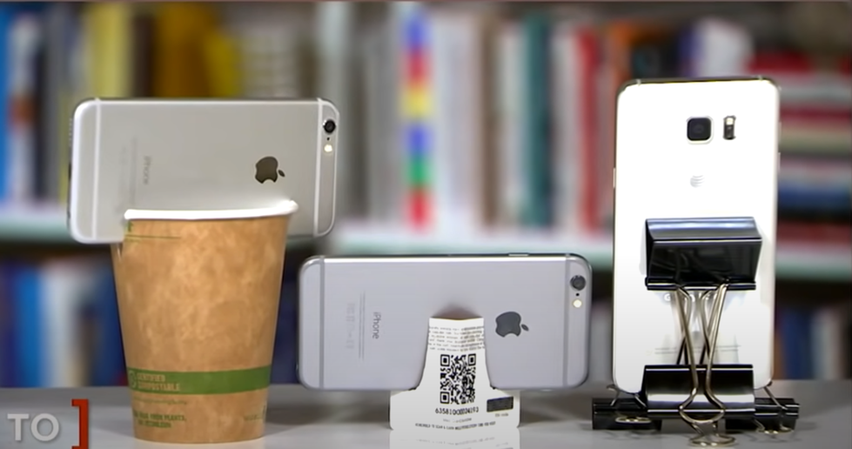
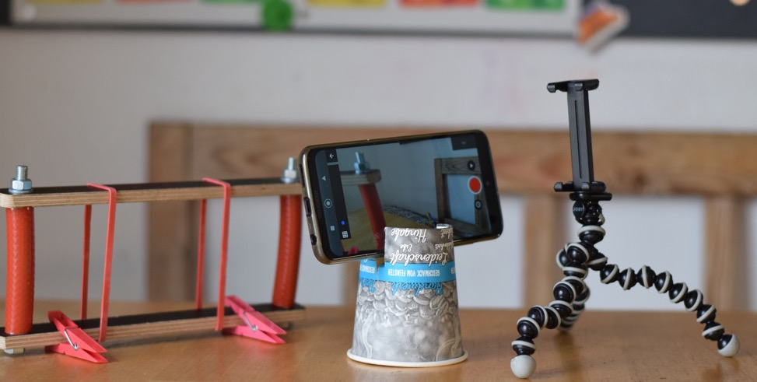
KAMERAFÜHRUNG
Kamera immer ruhig halten und, wer hat, gerne mit Stativ filmen.
Kein Stativ?
Seid kreativ und befestigt euer Smartphone beispielsweise an einem alten Kaffeebecher. Alles ist erlaubt. Egal wie doof es aussieht - It’s not stupid if it works!

Slide 22
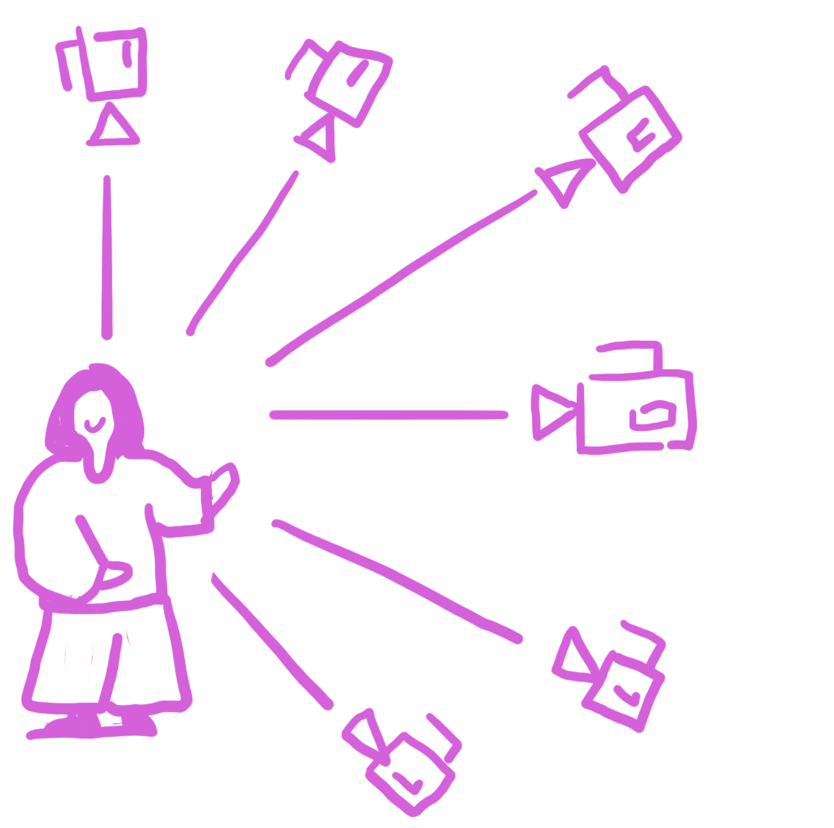
AUF AUGENHÖHE
Weil ihr weder wie “Riesen” noch wie “Frösche” wirken wollt, solltet ihr darauf achten, dass eure Kamera Linse ungefähr auf derselben Höhe wie eure Augen ist.
Manchmal hilft es die Kamera (mit unseren selbstgebauten Stativen) einfach auf eine Kommode oder einen Tisch mit ein paar Büchern drauf zu stellen.
Schaut bitte in die Linse beim Sprechen!

Slide 23
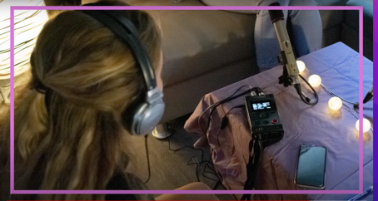
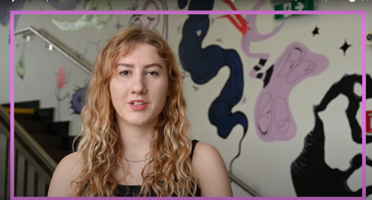
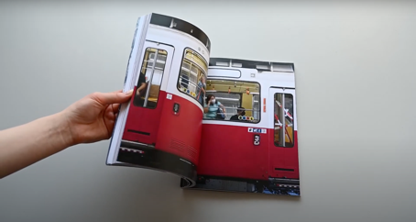
BILDAUFBAU
Wenn ihr euer Bild plant, denkt immer darüber nach, was ihr eigentlich erzählen wollt.
Versucht von eurem Projekt Detailaufnahmen aber auch Totalen zu machen, die dazu beitragen, dass wir verstehen wie das Projekt funktioniert.
Macht beim Sprechen lieber nähere Aufnahmen aber vergesst nicht uns auch Bilder von euch mit eurem Projekt zu schicken.
Ein paar Beispiele für Bilder, die wir suchen:
Ihr mit eurem Projekt
Interview zu eurem Projekt (gerne auch das Projekt im Hintergrund)
Euer Projekt in möglichst vielen Winkeln und Größen

Slide 24
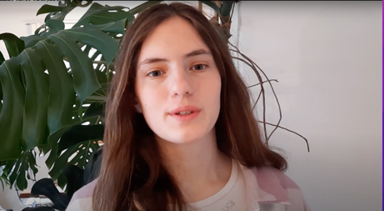
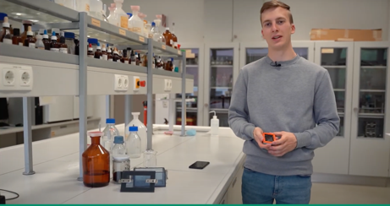
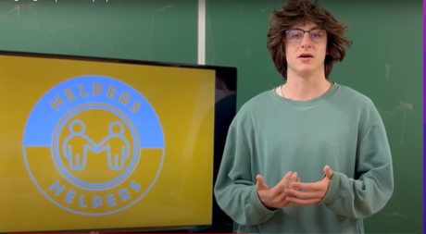
WAS MACHT EINEN GUTEN HINTERGRUND?
Den richtigen Hintergrund zu finden ist nicht schwer. Sucht euch einen Ort der in Verbindung zu eurem Projekt steht, gutes Licht hat und möglichst ein bisschen was im Hintergrund zeigt.
Eine weiße Wand ist immer langweilig. Wenn der Hintergrund aber zu unruhig ist lenkt er von euch ab.
BONUS: Ein Hintergrund sieht besonders gut aus wenn er ein wenig Tiefe hat. Eine flache Wand hinter euch macht ein flaches Bild. Ein ganzer Klassenraum (mit Stühlen, Tischen usw. zwischen euch und der Wand) gibt dagegen viel Tiefe.
Lasst einfach ein paar Meter mehr hinter euch frei.

Slide 25
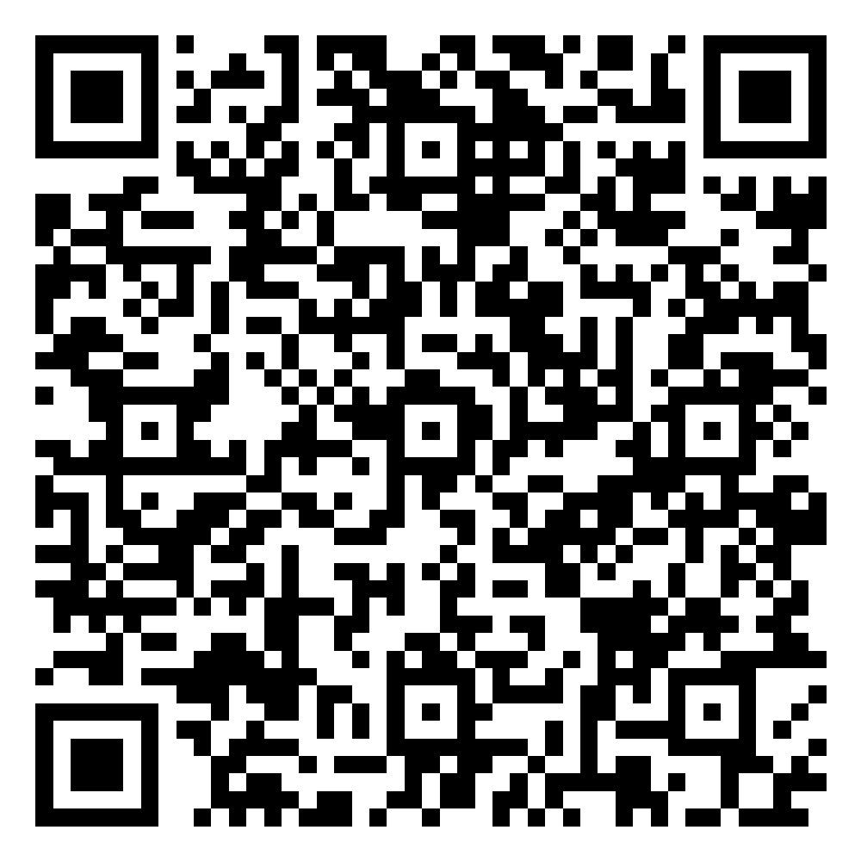
VIDEO WS QUIZ
LINK: https://quizizz.com/join?gc=084907

Slide 26
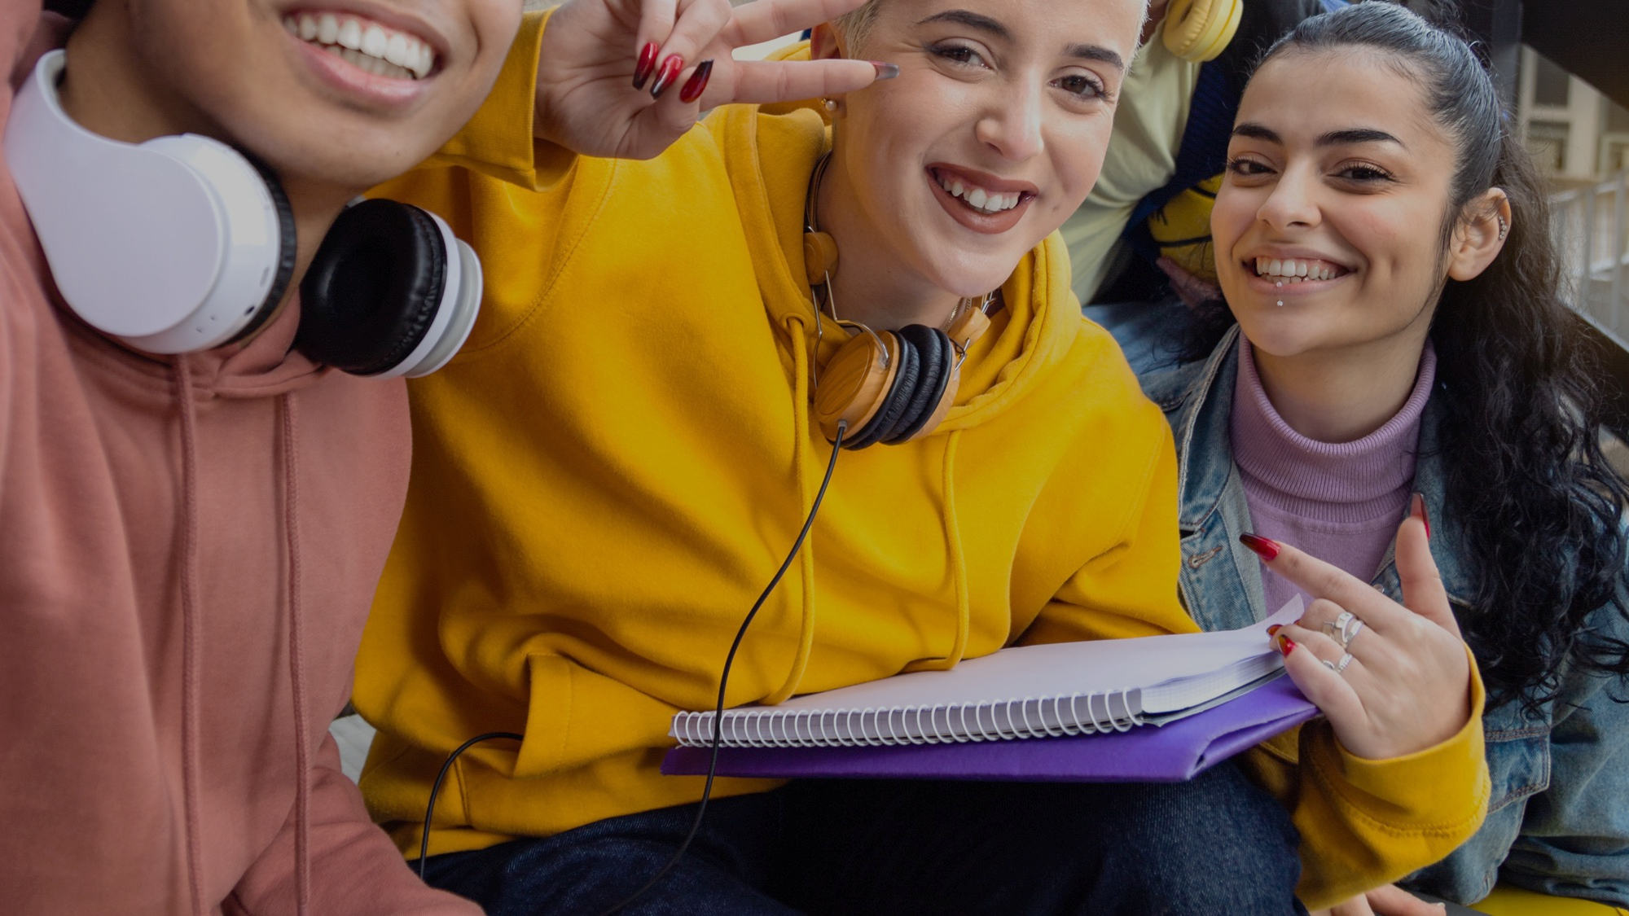
VIDEO AUFGABEN

Slide 27

GROBER ABLAUF
Lest die Aufgaben genau durch.
Verabredet euch im Team, wie ihr die Aufgaben lösen wollt.
Nehmt ein Video auf.
Sprecht auf Grundlage der Tipps, die wir euch gegeben haben über das Video und nehmt, wenn ihr nicht zufrieden seid, eine neue Version auf.
Ladet das Video hoch. (siehe Daten-Upload am Ende)
Nächste Frage!

Slide 28
1. TEAMVORSTELLUNG
Wer: Jede*r Einzelne nimmt ein Video von sich bzw. den anderen auf. Bitte stellt auch die Team-Mitglieder vor, die bei der Aufnahme nicht dabei sind. Format: Hochformat Länge: max 15 Sek. (pro Person)
Aufgabe (Fragen beantworten):
Wer seid ihr? (Name, Alter, Bundesland, Schule)
Wie heißt das Projekt?
Was ist deine Rolle/Superpower im Team?
Beispiel
”Mein Name ist Simon und ich bin 15 Jahre alt. Ich gehe auf die BRG Weiz und mein Projekt ist “die Entwicklung eines radioaktiven Blumentopfs”. Ich bin eher das Brain bei uns und verantworte die Konstruktion des Prototypen.”

Slide 29
2. PROJEKTVORSTELLUNG
Wer: Ihr wählt einen Person aus, die das Projekt etwas genauer erklärt. Format: Querformat Länge: max 30 Sek.
Aufgabe (Fragen beantworten):
Wie heißt das Projekt?
Worum geht es im Projekt?
Wie kam es zum Projekt?
Was macht das Projekt besonders?
Wenn ihr erfolgreich seid, wie könnte sich euer Projekt in 5 Jahren weiterentwickelt haben? Welchen Beitrag leistet es?
Tipp: Erklärt in kurzen und klaren Sätzen!

Slide 30
3. PROZESS
Wer: Alle gemeinsam! Format: Fotos & Videos Länge: Ist egal. Zu lange Videos (+3 min) gerne kürzen.
Aufgabe: Stellt euch vor, euer Projekt wäre ein Stummfilm und ihr wollt jemandem nur über Bilder erklären wie es funktioniert und wie es entstanden ist. Erzählt in 6–10 Videosequenzen, Illustrationen, Scans, 3D Modellen, Fotos, etc. wie euer Projekt funktioniert. Durchsucht eure Fotos/Videos am Handy, Projektordner, Zettelkästen oder falls möglich, produziert noch was nach.
Beispiel-Geschichten
Timelapse vom Bau, Skizzen, Prototypen, Screencaptures, Videos aus dem Prozess, ein LOL-Moment oder auch nur wie ihr miteinander kommuniziert.
Filenaming:
Dateien so benennen das die Reihenfolge nachvollziehbar ist: 01_Projekttitel(Erste 10 Zeichen)_Ideenskizze01.pdf
02_Projekttitel(Erste 10 Zeichen)_Ideenskizze02.pdf
03_Projekttitel(Erste 10 Zeichen)_Rendering.mov
04_Projekttitel(Erste 10 Zeichen)_Versuchsaufbau.jpg

Slide 31
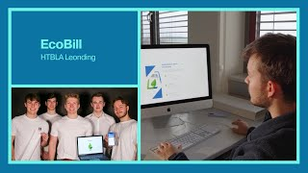

Slide 32
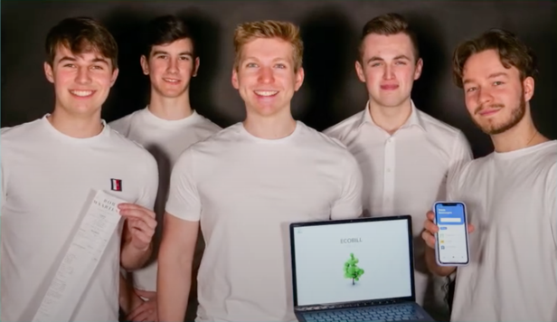
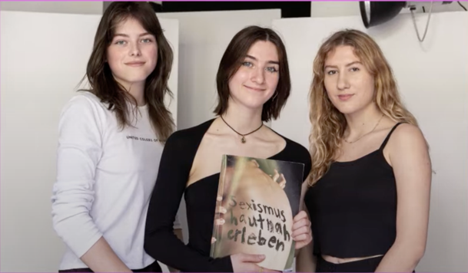
5. TEAMFOTO
Wer: ALL Format: Querformat
Aufgabe: Ein Teamfoto. Wenn ihr etwas herzeigbares habt, gerne ein zusätzliches Foto mit eurem Produktergebnis.

Slide 33
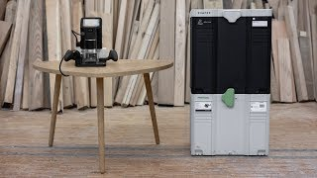
ADD ON: BEISPIEL SCHNITTBILDER
Hier bekommt ihr ein Gefühl dafür, wie Videos mit B-Roll Footage aufgewertet werden können.

Slide 34

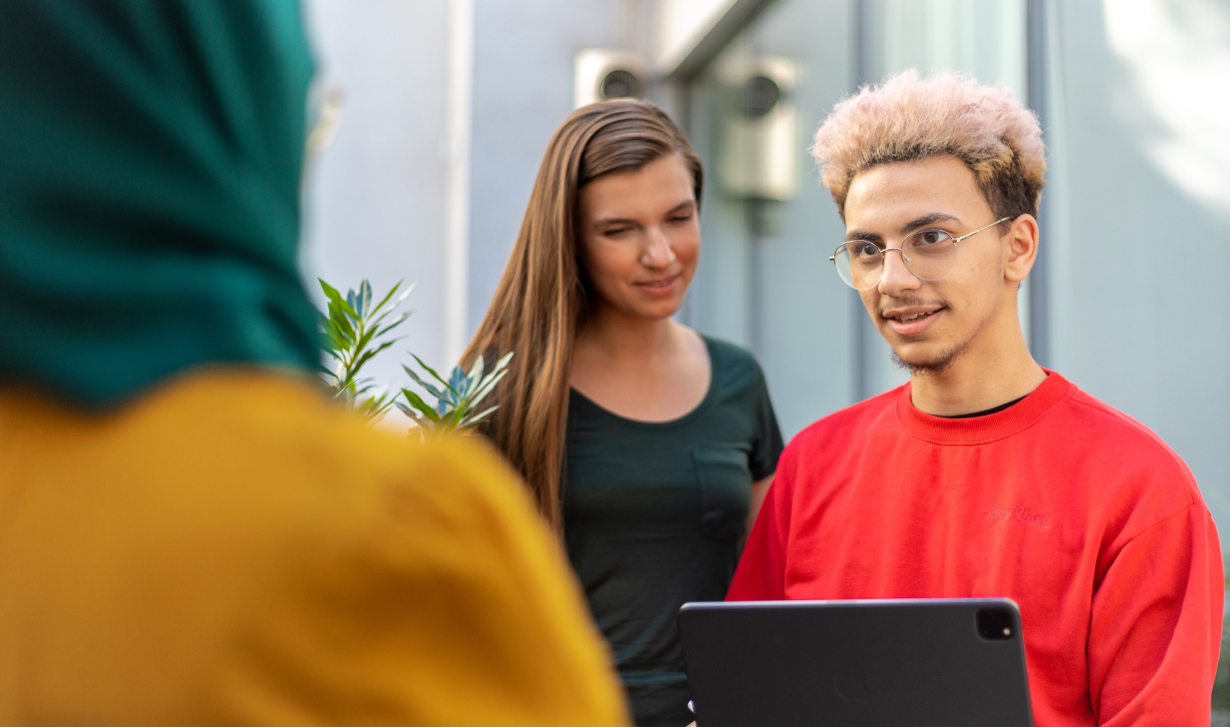
IT‘S A WRAP

Slide 35






DATEI-VORBEREITUNG
FILE-SHARING Beim Verschicken über Whatsapp, SMS & Co wird die Videoqualität schlechter. Nutzt Wetransfer, Dropbox, Google Drive, Mail, Airdrop etc. um die Files auszutauschen.
ORDNER & MATERIALAUSWAHL Legt Ordner für die Files an und benennt sie nachvollziehbar damit ihr das Material auch untereinander besser handhaben könnt.

Slide 36


DATEN UPLOAD

Slide 37
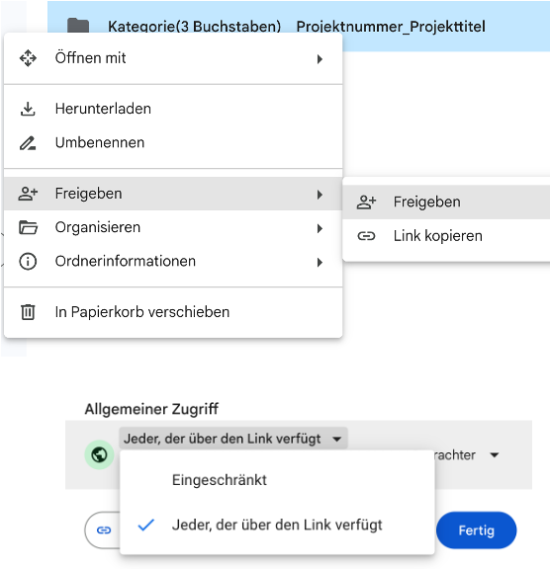
WICHTIG
Es können keine Files direkt hochgeladen werden – bitte über den eigenen Cloud-Datenraum sharen! Gebt acht, dass hier die Zugriffsrechte freigegeben sind.
Legt Ordnerstrukturen an mit übersichtlicher Benennung:
Überordner: Kategorie(3 Buchstaben)_Projektnummer_Projekttitel
(z.B. DES_P000000_TischdekoausAlgen)
01_Team
02_Projekt
03_Prozess
04_Teamfoto
05_Sonstige_B_Roll
Im Unterordner "Prozess" z.B.
01_Projekttitel(Erste 10 Zeichen)_Ideenskizze01.pdf
02_Projekttitel(Erste 10 Zeichen)_Ideenskizze02.pdf
03_Projekttitel(Erste 10 Zeichen)_Rendering.mov
04_Projekttitel(Erste 10 Zeichen)_Versuchsaufbau.jpg

Slide 38
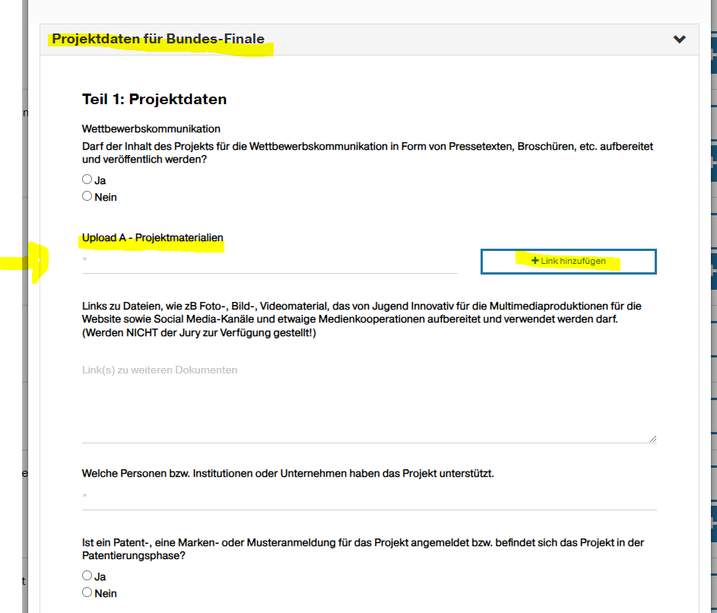
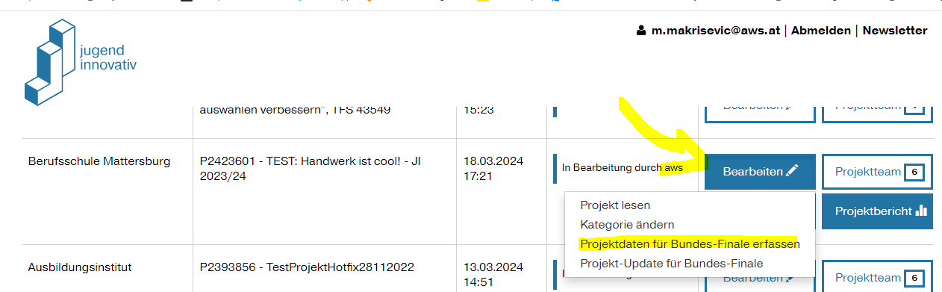
LINK IM AWS DATENRAUM HINTERLEGEN
Link: https://machmit.jugendinnovativ.at/#/login
Nach dem Log-In -> Projekt auswählen + Bearbeiten + Projektdaten für Bundes-Finale erfassen anklicken.

Slide 39
CHECKLISTE
Gemeinsame Auswahl der besten Takes
Alte Fotos und Videos gesichtet und geordnet
Alle Videos und Fotos sind ordentlich benannt
Ordnerstruktur ist nachvollziehbar
Gesamtes Team-Material ist nicht größer als 1 GB
Follow-Up Termin ist der 10.4.
Abgabetermin ist der 15.4.
Link: https://machmit.jugendinnovativ.at/#/login
SUBMIT VIDlEOS
HERE

Slide 40
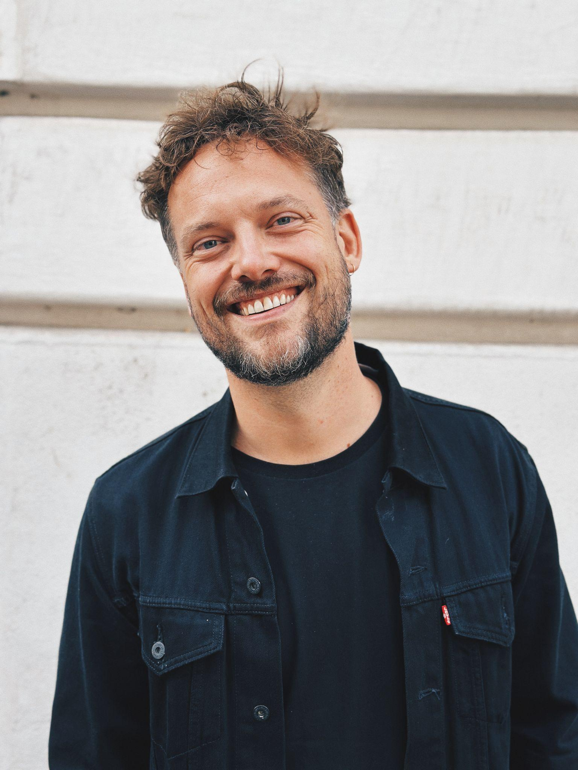
WORKSHOP HOSTS
BTTR
Kai Wichmann ist Gründer und Geschäftsführer der Kreativagentur BTTR mit Büros in Berlin und Wien. Das Team entwickelt Marken, Content und Kampagnen für Kunden wie AstraZeneca, der Stadt Wien, Bumble und GetYourGuide.
https://www.bttr.agency
FRAGEN?
Ask Kai: kai@bttr.agency

Slide 41

DANKE!

